Slide 1

Análisis de Datos con Lenguaje R
Clase 1

Slide 2
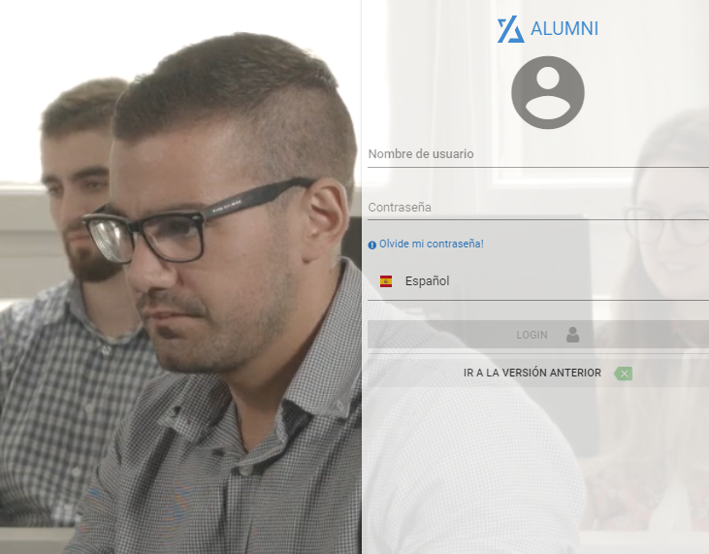
Consideraciones
Alumni, campus virtual de EducaciónIT.
https://alumni.education/
Usuario: Email de registro - Password: Nro DNI
Para el online: clases Grabadas – a las 24 horas de finalizada la clase.
Asistencia para 75% para obtener el certificado.

Slide 3
¿Qué es R ?

Slide 4

Es un lenguaje para el procesamiento y análisis estadístico de los datos
Es un Software gratuito y de código abierto
El lenguaje se va ampliando por aportes de universidades, investigadores/as, usuarios/as y empresas privadas, organizados en librerías (o paquetes)
Comunidad web muy grande para realizar preguntas y despejar dudas: Stackoverflow
Descargar R: https://cran.r-project.org/

Slide 5

Es uno de los entornos más cómodos para utilizar el lenguaje R
R studio es una empresa que produce productos asociados al lenguaje R, como el programa sobre el que corremos los comandos, y extensiones del lenguaje (librerías).
Descargar R Studio: https://www.rstudio.com/

Slide 6
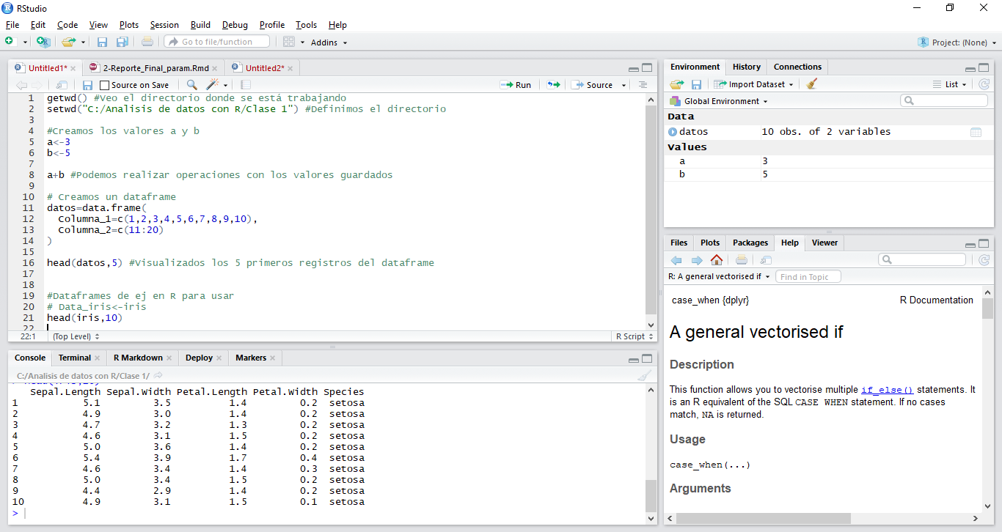

Slide 7
A: Script
B
A
B: Historial
C: Consola
D
C
D: Visualizador

Slide 8
Nuevo Script
Ayuda

Slide 9
Librerías

Slide 10
Librerías
Instalar librerías
> install.packages(“NOMBRE_LIBRERIA”)
Llamar librerías
> library(“NOMBRE_LIBRERIA”)

Slide 11
Ayuda

Slide 12
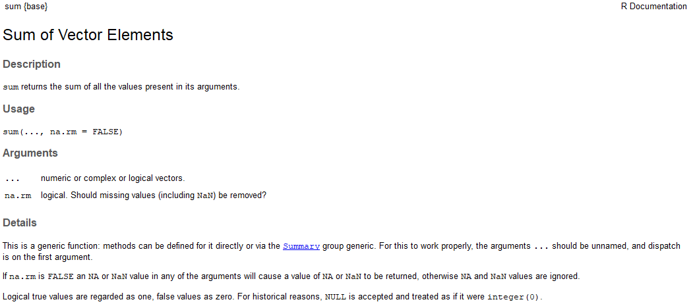
Ayuda
Consultar por una función específica
> ?NOMBRE_FUNCION
Descripción
Uso
Argumento
Detalles
Ejemplos

Slide 13
Variables y tipos de datos

Slide 14
Variables
Tipos de datos
Numéricos
Numeric
Integer
Texto
Character
Factor
Lógicos
Logical

Slide 15
Variables
Numéricos
> Variable_1 = 3
> Variable_2 = 5
> Variable_1 + Variable_2
8

Slide 16
Variables
Numéricos
> Variable_1 = 3
> Variable_2 = 5
> Variable_1 + Variable_2
8
Forma de asignar a un objeto en R:
Al objeto Variable_1 se le asigna el valor 3.
Un objeto puede guardar valores, tablas, funciones, etc.

Slide 17
Variables
Texto
> Variable_1 = “Clase 1”
> Variable_1
“Clase 1”

Slide 18
Variables
Lógicos
> Variable_1 = 25
> Variable_1>5
TRUE

Slide 19
Estructura de Datos en R
Vectores
> Vector_1 = c(1,2,3,4)
> Vector_1
1 2 3 4
> Vector_2 = c(“Hola”,”Chau”,10,”Clase”)
> Vector_2
“Hola” “Chau” “10” “Clase”

Slide 20
Estructura de Datos en R
Data.Frames
> Datos =data.frame(
Id=c(1,2,3,4,5),
Nombre=c(“Juan”,”Clara”,”David”,”María”,”Pedro”),
Edad=c(20,32,18,26,38)
)
> Datos

Slide 21
Estructura de Datos en R
Data.Frames
> Datos =data.frame(
Id=c(1,2,3,4,5),
Nombre=c(“Juan”,”Clara”,”David”,”María”,”Pedro”),
Edad=c(20,32,18,26,38)
)
> Datos
Id | Nombre | Edad
1 | Juan | 20
2 | Clara | 32
3 | David | 18
4 | María | 26
5 | Pedro | 38

Slide 22
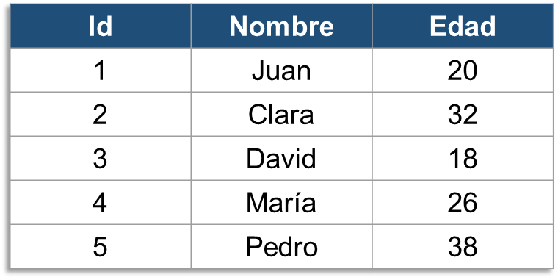
Estructura de Datos en R
Listas
> Lista_1= list(Variable_1, Vector_1,Datos)
> Lista_1
Lista_1
25
1 2 3 4

Slide 23

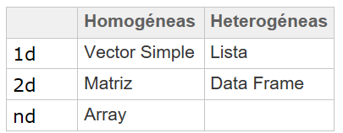
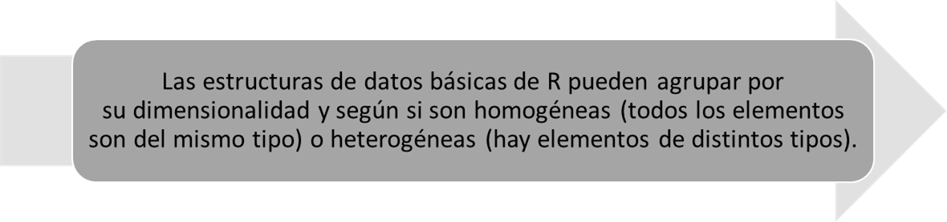

Slide 24
Operaciones básicas

Slide 25
Operadores lógicos
Operadores lógicos para trabajar con los datos
Mayor a: >
Mayor o igual a: >=
Menor a: <
Menor o igual a: <=
Igual a: ==
Distinto a: !=

Slide 26
Funciones básicas
Función | Descripción
sum() | Suma
min() | Mínimo valor
length() | Cantidad de registros
sqrt() | Raíz cuadrada
abs() | Valor absoluto
exp() | Exponencial
log10() | Logaritmo en base 10
mean() | Media aritmética
sd() | Desvío estándar

Slide 27
Funciones básicas
> Vector_1= c(10,25,3,45,21)
> sum(Vector_1)
104
> mean(Vector_1)
20.8
> max(Vector_1)
45
> length(Vector_1)
5

Slide 28
Estructura de Datos en R
> Datos =data.frame(
Id=c(1,2,3,4,5),
Nombre=c(“Juan”,”Clara”,”David”,”María”,”Pedro”),
Edad=c(20,32,18,26,38)
)
> Datos
Id | Nombre | Edad
1 | Juan | 20
2 | Clara | 32
3 | David | 18
4 | María | 26
5 | Pedro | 38

Slide 29
Variables
> class(Datos)
“data.frame”
> class(Datos$Edad)
“numeric”
> class(Datos$Nombre)
“factor”
>Datos$Nombre<-as.character(Datos$Nombre)
>class(Datos$Nombre)
“character”

Slide 30
Variables
Función “class”: Nos permite saber el tipo de objeto
> class(Datos)
“data.frame”
> class(Datos$Edad)
“numeric”
> class(Datos$Nombre)
“factor”
>Datos$Nombre<-as.character(Datos$Nombre)
>class(Datos$Nombre)
“character”

Slide 31
Variables
> class(Datos)
“data.frame”
> class(Datos$Edad)
“numeric”
> class(Datos$Nombre)
“factor”
>Datos$Nombre<-as.character(Datos$Nombre)
>class(Datos$Nombre)
“character”
Cambiamos el formato de la columna Nombre del conjundo Datos

Slide 32
Data Management y Data Wrangling

Slide 33
Directorio o entorno de trabajo

Slide 34
Comandos básicos
Consultar el directorio sobre el cual se trabaja
> getwd()
"C:/Program Files"
Cambiar el directorio
> setwd(“C:/Analisis de datos con R/Clase 1”)

Slide 35
Comandos básicos
Importar un conjunto de datos (csv)
> data <- read.table("Ejemplo_datos.csv", header=T, sep=";")
Visualizar los primeros 6 registros
> head(data,6)
Notes:
Acá no faltaría lo de la librería?

Slide 36
Data Wrangling
Descubrir, importar, estructurar
Limpieza de los datos
Validación
Enriquecer

Slide 37
Datos abiertos
Algunas páginas para descargar datos libres oficiales
2
4
Portal de datos abiertos del GCBA
Instituto Geográfico Nacional
1
3
https://data.buenosaires.gob.ar/
Portal de datos abiertos del Argentina
https://www.ign.gob.ar/
Portal de datos abiertos del GBA
https://datos.gob.ar/
https://www.gba.gob.ar/datosabiertos

Slide 38
¿Preguntas?

Slide 39
¡Muchas gracias!
¡Sigamos trabajando!

